Slide 1
Звуковой резонанс презентация
Выполнил Д. Стрижак
9 Б класс МБОУ СОШ №2 г. Ворсма
Prezentacii.com

Slide 2
Оглавление
Что такое резонанс?
Солдаты и мост .
Голос , стекло.
Закон резонанса

Slide 3
Резонанс - явление резкого возрастания амплитуды вынужденных колебаний в какой-либо колебательной системе, наступающее при приближении частоты периодического внешнего воздействия к некоторым значениям, определяемым свойствами самой системы.
В простейших случаях Резонанс наступает при приближении частоты внешнего воздействия к одной из тех частот, с которыми происходят собственные колебания в системе, возникающие в результате начального толчка

Slide 4
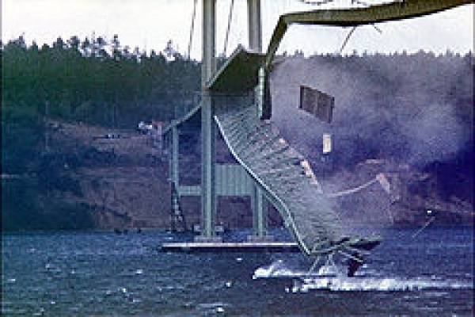
Интересный факт: ветер или солдаты, шагающие в ногу, могут разрушить мост. Это происходит если собственная частота моста совпадет с возмущающей силой, что вызывает резонанс. Таких случаев бывало немало.
Так, к примеру, в 1940 г. обрушился мост Тэйкома в США от автоколебаний, вызванных ветром.

Slide 5
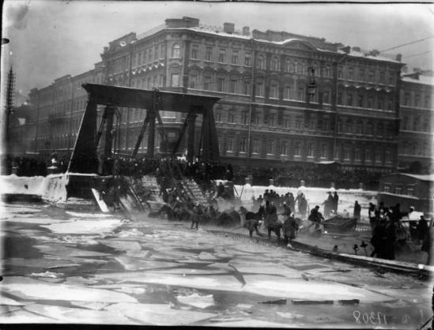
В 1906 году разрушился прочный мост через реку Фонтанка, так отряд солдат шел в ногу.

Slide 6
Вот почему проходя по мостам, солдаты получают приказ идти не в ногу, чтобы не вызвать его резонанс.

Slide 7
О знаменитом певце Шаляпине говорят, что он мог запеть так, что лопались плафоны в люстрах. Это не легенда, а вполне объяснимый с точки зрения физики факт. Допустим, мы знаем частоту собственных колебаний стеклянного сосуда, например стакана. Это можно установить по высоте тона звона этого стакана после легкого щелчка по нему. Если громко запеть эту ноту вблизи стакана, то, как Шаляпин, сможем расколоть стакан своим пением. Но петь при этом необходимо так же громко, как Шаляпин.

Slide 8
Обьяснение явления с физической точки зрения:
Звук-это волновые колебания. Соответственно от голоса зависит частота этих самых колебаний.Когда сила колебания звуковых волн входит в резонанс с колебаниями самого стекла-колебания стекла увеличиваются многократно, что приводит к разрушению этого самого стекла

Slide 9
Закон резонанса
Существует определенная психологическая закономерность, которую можно назвать законом резонанса.
Этот закон состоит в том, что ни одно впечатление внешнего мира или внутренних переживаний не исчезает из нашей души, ибо человек - это "компьютер" с бесконечной памятью, в которой в подсознании сохраняется абсолютно всё. И не только сохраняется, но и вызывает соответствующий резонанс в душе, оказывая влияние на его психологическое, поведенческое и нравственное состояние. Так что всё, что мы увидели, услышали, почувствовали, пережили, о чем подумали и т.д., обязательно, хотим ли этого или не хотим, невидимо, а иногда и очевидно оказывает воздействие на нашу душу, наше настроение, наши решения.

Slide 10
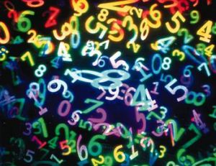
Психологи утверждают, что в человеке насчитывается до 10 уровней подсознания, которые находятся на различной глубине и могут по неизвестным нам законам неожиданно всплывать в сознании, вспоминаться, производя на душу соответствующее действие.

Slide 11
Пример. Едете по шоссе, открываются прекрасные виды природы, так и хочется остановиться и полюбоваться ими. Но, проезжая дальше, вдруг видите страшную автокатастрофу. Теперь сравните, какие следы останутся в душе после созерцания того и другого.

Slide 12
Эти впечатления носят внешний характер и не связаны с нашим волевым участием. Гораздо серьезнее то, что совершаем мы сами, в чем участвуют наши воля, сердце, ум, наше нравственное сознание, наши глаза. Думаете, посмотрел и забыл? Ошибаемся. Всё в нас остается, и не просто остается, но и дает о себе знать, да еще как подчас! И очень жаль, что об этом мало кто думает. Впуская в себя пакостные, злые, лукавые мысли и чувства, мы жестоко наказываем сами себя.

